Slide 2
Actualización y retos de la vigilancia en salud pública de la malaria en Colombia
Carolina Ferro Méndez
Jessica Pedraza
Referente del evento
Grupo de enfermedades transmisibles
Dirección de Vigilancia y Análisis del Riesgo en Salud Pública

Slide 3
Situación epidemiológica de malaria, 2019 - SE 40 2020
Primer caso COVID-19
Aislamiento preventivo obligatorio
Total: 60 852 casos
9,4 %

Slide 4
Distribución de casos de malaria por departamentos, 2020*
P 25 %
P 25 – 50 %
P 50 – 75 %
P > 75 %
Notes:
Muerte por malaria: Debe realizarse la UNIDAD DE ANÁLISIS por todas las entidades de salud que atendieron el caso.

Slide 5
Carga acumulada de malaria por regiones endémicas de Colombia, SE 40 de 2020
3,4 %
3,8 %
3,5 %
2,5 %
3,9 %
7,2 %
4,9 %
27,3 %
2,9 %
2,7 %
9,4 %
11,2 %
56,7 %
6,2 %
18,7 %
7,2 %
21,8 %
9,6 %
2,5 %
6,5 %
3,7 %
3,5%
4,2 %
3,2%

Slide 6
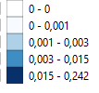
Distribución de casos de malaria complicada por departamentos, 2018 – 2020*
2019
2019
2020
2018
2020
2018
P 25 %
P 25 – 50 %
P 50 – 75 %
P > 75 %
P 25 %
P 25 – 50 %
P 50 – 75 %
P > 75 %
P 25 %
P 25 – 50 %
P 50 – 75 %
P > 75 %
Notes:
Muerte por malaria: Debe realizarse la UNIDAD DE ANÁLISIS por todas las entidades de salud que atendieron el caso.

Slide 7
Departamentos en situación de brote, Colombia, SE 40 2020
Departamento | SE en brote | SE en alarma
Norte de Santander | 37 | 3
Cauca | 36 | 3
Meta | 25 | 15
Nariño | 24 | 13
Córdoba | 20 | 18
Guaviare | 17 | 10
Guainía | 14 | 26
Amazonas | 13 | 0
Bolívar | 9 | 12
Casanare | 8 | 0
Risaralda | 7 | 11
Cesar | 6 | 6
Vichada | 6 | 22
Antioquia | 0 | 15
Atlántico | 0 | 2
Caquetá | 0 | 1
Choco | 0 | 6
> 14 SE en brote
3 y 13 SE en brote
No han presentado SE en brote

Slide 8
Municipios en situación de brote y alarma, SE 40 2020
Brote
Departamento | Municipio | Casos | Esperado | Observado
Antioquia | Murindó | 410 | 14 | 77
Bolívar | Río Viejo | 428 | 19 | 41
 | Norosí | 298 | 12 | 26
Casanare | Hato Corozal | 74 | 0 | 34
Cauca | Timbiquí | 2434 | 71 | 120
 | Guapi | 1196 | 43 | 109
Chocó | Alto Baudó | 1847 | 96 | 239
 | Carmen Del Darién | 404 | 10 | 54
Córdoba | Tierralta | 3104 | 174 | 337
Meta | Puerto Gaitán | 368 | 3,25 | 19
Nariño | Roberto Payán | 2271 | 95 | 230
 | Maguí | 1868 | 37 | 134
 | Mosquera | 1126 | 42 | 211
 | Francisco Pizarro | 504 | 12 | 45
 | La Tola | 497 | 8 | 48
Norte de Santander | Tibú | 3719 | 111 | 232
 | El Tarra | 419 | 7 | 28
 | Teorama | 76 | 1 | 7
Vichada | Cumaribo | 2372 | 36 | 95
Alarma
Departamento | Municipio | Casos 40 | Esperado | Observado
Antioquia | Vigía del Fuerte | 757 | 36 | 62
 | Anorí | 252 | 9 | 25
 | Nechí | 204 | 11 | 33
Cauca | López Micay | 200 | 6 | 24
Chocó | Bajo Baudó | 1618 | 102 | 153
 | Medio Atrato | 1394 | 39 | 81
 | Medio Baudó | 729 | 41 | 86
 | Bagado | 688 | 109 | 135
Córdoba | Puerto Libertador | 1173 | 56 | 107
 | Valencia | 233 | 11 | 21
Guainia | Puerto Inirida | 2255 | 111 | 162
Nariño | El Charco | 1510 | 77 | 118
 | Santa Bárbara | 527 | 18 | 37
Valle | Buenaventura | 785 | 121 | 148
45,9 %

Slide 9
Comportamientos inusuales de municipios con alta carga, SE 40 2020
Departamento | Municipio | Casos SE 40 | Observado | Esperado | Comportamiento inusual
Amazonas | Tarapacá | 771 | 72 | 14 | Disminución
Antioquia | El Bagre | 1457 | 102 | 92 | Disminución
Chocó | Nuquí | 785 | 24 | 38 | Aumento
 | Quibdó | 4344 | 325 | 241 | Disminución
 | Tadó | 1197 | 131 | 62 | Disminución
Córdoba | Montelíbano | 473 | 28 | 14 | Disminución
Guaviare | El retorno | 375 | 17 | 13 | Ninguno
 | Calamar | 178 | 9 | 15 | Ninguno
 | San José del Guaviare | 753 | 52 | 26 | Disminución
Meta | Mapiripan | 63 | 12 | 2 | Disminución
Nariño | Barbacoas | 1960 | 136 | 63 | Disminución
 | Olaya Herrera | 1446 | 108 | 119 | Ninguno
 | Tumaco | 1400 | 137 | 119 | Disminución
Risaralda | Mistrató | 55 | 2 | 3 | Ninguno
65,2 %

Slide 10
Vigilancia en salud pública: INTERVENCIÓN CENTRAL PARA LA ELIMINACIÓN
Estrategia técnica mundial para malaria 2016-2030
PILAR 1
Garantizar el acceso universal a la prevención, el diagnóstico y el tratamiento de la malaria
PILAR 2
Acelerar los esfuerzos hacia la eliminación y el logro del estado libre de malaria
PILAR 3
Transformar la vigilancia de la malaria en una intervención central
Elemento de apoyo 1. Aprovechar la innovación y ampliar la investigación
Elemento de apoyo 2. Fortalecimiento del entorno propicio
Notes:
“El fortalecimiento de la vigilancia de la enfermedad es fundamental para la planificación y la ejecución de los programas, y constituye un factor decisivo para acelerar el progreso. Todos los países donde la malaria es endémica y los que son susceptibles al reestablecimiento de esta parasitosis deberían implantar un sistema eficaz de administración e información sanitarias que ayude a los programas nacionales contra la malaria a dirigir los recursos a los grupos de población más afectados, reconocer lagunas en la cobertura, detectar brotes epidémicos y evaluar la repercusión de las intervenciones a fin de guiar los cambios de orientación de los programas. Cuando los niveles de transmisión sean muy bajos, la vigilancia debería activar una respuesta localmente adaptada a cada infección detectada, a las lagunas reconocidas en la cobertura del programa, a la mengua de la eficacia de los instrumentos o a la aparición de brotes epidémicos”

Slide 11
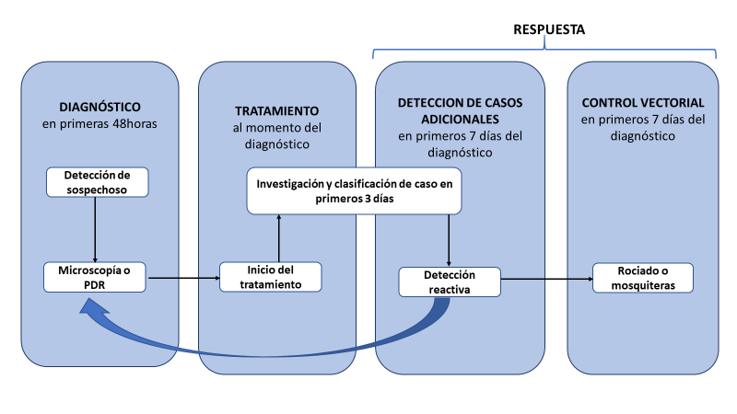
Estrategia de eliminación: Detección, diagnóstico, tratamiento, investigación, respuesta (DTI-R)
Detección de Infección
¿Dónde inician las acciones del sistema de vigilancia en salud pública?
Detección de Infección
ACCIONES EN VIGILANCIA EN SALUD PÚBLICA
Notes:
La estrategia técnica mundial para la malaria 2016-2030 no solo contempla que para la eliminación en los territorios debe asegurarse un acceso universal al diagnóstico y tratamiento, sino que coloca a la vigilancia como uno de los pilares fundamentales para la eliminación y como la intervención central para la eliminación. La vigilancia pasa de ser una herramienta utilizada para conseguir un fin para convertirse en el camino y en la columna vertebral de la estrategia. La vigilancia es transversal a todos las partes de la estrategia, e inicia con una correcta clasificación y caracterización del caso (dentro de los primeros 3 días de inicio de síntomas) en un caso autóctono o importado (intra-municipio)
“La vigilancia es la base de las actividades operativas en entornos con cualquier grado de transmisión. Su objetivo es apoyar la disminución de la carga de malaria, eliminar la enfermedad y prevenir su restablecimiento. En entornos en los que se está eliminando la malaria, los objetivos de la vigilancia consisten en detectar, investigar y eliminar los focos de transmisión continua, prevenir y curar las infecciones, y confirmar la eliminación. Una vez que se ha logrado la eliminación, la función de la vigilancia pasa a ser la de prevenir el restablecimiento de la malaria”

Slide 12
Estratificación del territorio: CAMBIO DE PARADIGMA
Estratificación según:
Endemicidad (numero de casos).
Receptividad (presencia del vector),
Riesgo de Importación de Parásitos (movilidad humana),
Estratos:
Estrato 1: No Receptivo.
Estrato 2: Receptivo, sin casos autóctonos y sin riesgo de importación de parásitos.
Estrato 3: Receptivo, sin casos autóctonos y con riesgo de importación de parásitos.
Estrato 4: Receptivo, con casos autóctonos (incluye focos activos y residuales) < 3 casos por semana / UPGD
Estrato 5: Receptivo, con casos autóctonos (incluye focos activos y residuales) > 3 casos por semana / UPGD
Notes:
La micro-estratificación permite organizar las intervenciones según la posibilidad de acción en cada territorio, el IPA diluye el riesgo, no permite analizar el nivel de endemicidad y no permite focalizar acciones que vayan dirigidas a cortar la transmisión. Entonces el IPA, no es un indicador útil para la eliminación.
Un caso se comporta como foco, este perpetúa la transmisión y aunque en un escenario de estratificación por IPA este se comporte como de “bajo riesgo”, este debe ser intervenido de manera diferente
El personal a nivel local debe empezar a ver su territorio como uno dividido por estratos y diferentes dinámicas de transmisión, esto debe ser resuelto por el área de vigilancia. La estratificación es un proceso dinámico que cambiará a medida que se realicen intervenciones.
Receptividad: Habilidad del ecosistema de permitir la transmisión de malaria. Condiciones ecológicas: altura (< 1.600 m). Condiciones biológicas: presencia del vector.
Vulnerabilidad: Riesgo de importación del parásito (riesgo de movilidad humana).
Intensidad de la transmisión: Se refiere al numero de casos, estos determinan indirectamente la carga de que tendría ese punto de diagnóstico, y por lo tanto la oportunidad de acción en el área de respuesta (búsqueda proactiva/búsqueda reactiva). Aquí tendremos: Casos autóctonos: Casos de malaria que contrajeron la infección en el municipio dónde se diagnostica. Casos importados: Casos de malaria que contrajeron la infección en otro municipio.
El personal de vigilancia tendrá que tener presente estos conceptos para la constante evaluación del riesgo de su territorio en la dinámica de la estratificación.

Slide 13
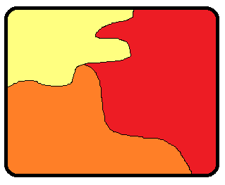
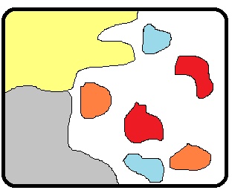
Estratificación del territorio: CAMBIO DE PARADIGMA
Control
Eliminación
No receptivo
FE
No transmisión
Estratificación según endemicidad
FA
Receptivo vulnerable
> IPA 10
FR
FA
< IPA 10
Receptivo no vulnerable
FR
FE
IPA: Índice parasitario anual
FE: Foco eliminado
FR: Foco residual
FA: Foco activo
Notes:
Esta es la manera en que el personal debe ver su territorio (imagen de la derecha). La estratificación según el nivel de endemicidad y la dinámica de transmisión permitirá identificar FOCOS ACTIVOS, FOCOS RESIDUALES Y FOCOS ELIMINADOS, los cuales serán sujetos de acciones de vigilancia diferenciadas. La identificación de los focos, la dinámica de su cambio y la intervención de cada uno de ellos se convierte en un reto para el área de vigilancia.
Focos activos: actualmente tiene casos autóctonos
Focos residuales: último año sin casos autóctonos
Focos eliminados: últimos tres años sin casos autóctonos

Slide 14
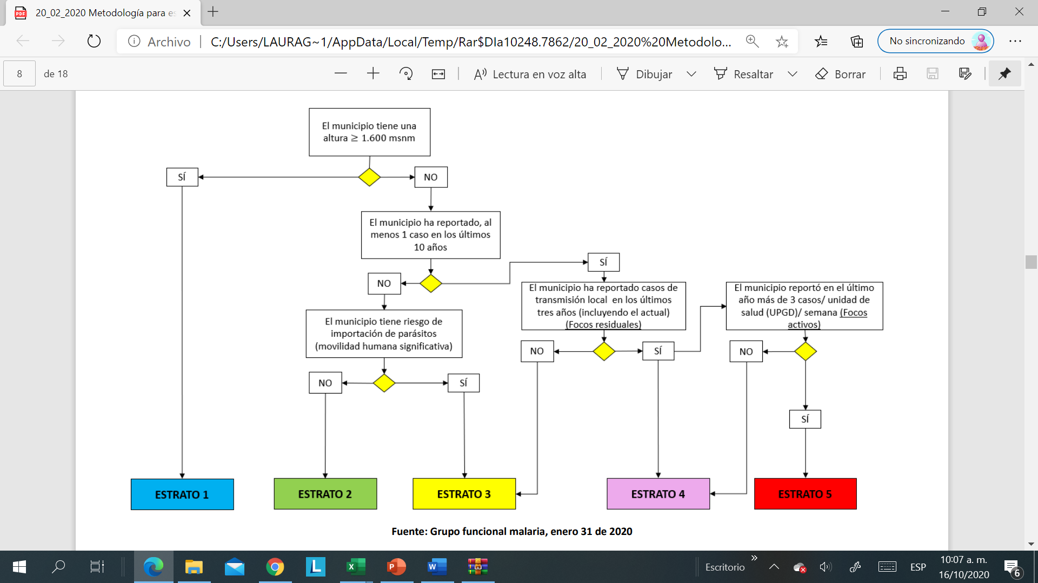
Estratificación del territorio: CAMBIO DE PARADIGMA
Flujograma para la construcción de la estratificación de riesgo para malaria por municipio
Notes:
Esta es la manera en que el personal debe ver su territorio (imagen de la derecha). La estratificación según el nivel de endemicidad y la dinámica de transmisión permitirá identificar FOCOS ACTIVOS, FOCOS RESIDUALES Y FOCOS ELIMINADOS, los cuales serán sujetos de acciones de vigilancia diferenciadas. La identificación de los focos, la dinámica de su cambio y la intervención de cada uno de ellos se convierte en un reto para el área de vigilancia.
Focos activos: actualmente tiene casos autóctonos
Focos residuales: último año sin casos autóctonos
Focos eliminados: últimos tres años sin casos autóctonos

Slide 15
Consideraciones generales de los lineamientos de vigilancia en salud pública de malaria
Todas las entidades territoriales deben asegurar que los actores del sistema de vigilancia conozcan y apliquen los lineamientos dispuestos en los documentos actualizados de VSP dispuestos para el país
Protocolo de vigilancia (465)
Fichas de notificación (actualizada)
Lineamientos nacionales
Lineamientos de vigilancia en salud pública para la eliminación de la malaria
Manual de Unidad de Análisis
Fuente: lineamientos nacionales de vigilancia y control en salud pública 2019
Notes:
Asistencias técnicas, asesoría, control y seguimiento al cumplimiento del protocolo, notificación obligatoria, lineamientos y manuales de vigilancia, así como a la realización de actividades del área, investigación de campo, búsquedas activas institucionales, análisis continuo de la información (basado en la estratificación del riesgo) y divulgación de la información para la toma de decisiones, identificación y seguimiento de los brotes identificados
La ET debe contar con un plan de actividades y soportes que se pueda verificar por parte de la nación.

Slide 16
1. Definición operativa de caso de malaria
Novedades de la vigilancia en salud pública de malaria
Los casos de malaria ingresarán únicamente como confirmados por laboratorio
Paciente con episodio febril (> 37,5° C) actual o reciente (hasta de 2 semanas o 15 días previos a la consulta), procedente de área o región endémica de malaria en los últimos 15 días, cuya enfermedad se confirme por la identificación de especies de Plasmodium ssp, mediante algún examen parasitológico como: (gota gruesa), pruebas rápidas de detección de antígeno parasitario (PDR), o en situaciones especiales, técnica molecular (PCR).

Slide 17
2. Definición operativa de caso de muerte por malaria
Novedades de la vigilancia en salud pública de malaria
Caso de malaria complicada cuya causa básica de muerte corresponde a una complicación de la malaria. Todos los casos se deben analizar y clasificar en unidad de análisis.

Slide 18
3. Definición operativa de clasificación de casos de malaria según origen
Novedades de la vigilancia en salud pública de malaria
Autóctono
Casos que se infectaron o adquirieron la enfermedad en el municipio de notificación
Importado
Casos que se infectaron o adquirieron la enfermedad en un municipio distinto al municipio de notificación

Slide 19
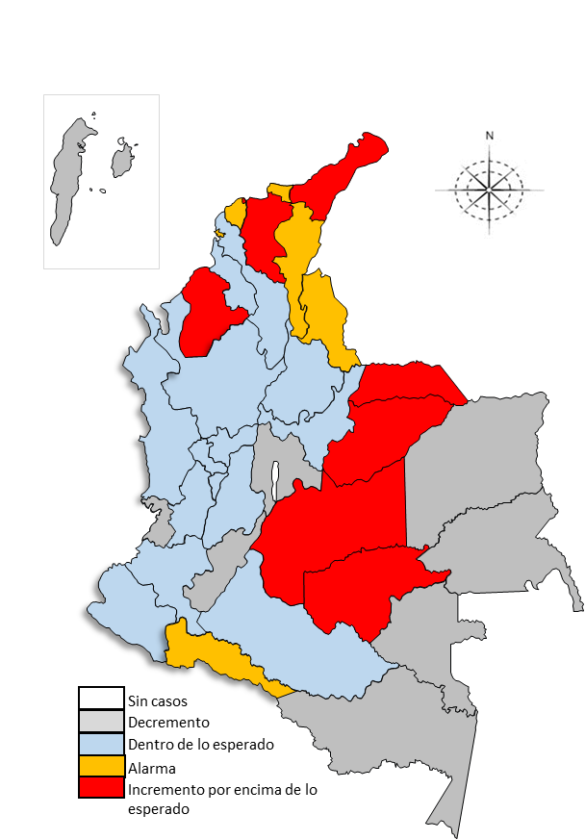
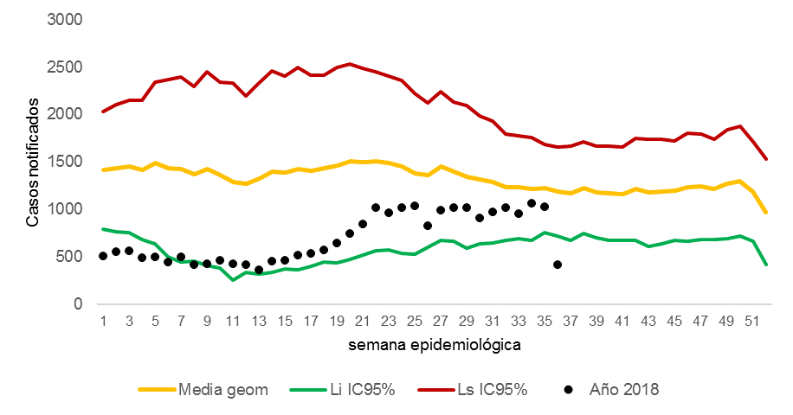
Puntos críticos de la vigilancia en salud pública de la malaria
Análisis de la información epidemiológica de malaria
Caracterización de casos
Evaluación de comportamientos inusuales

Slide 20
Puntos críticos de la vigilancia en salud pública de la malaria
Información
Calidad del dato (completitud y coherencia en las fichas de notificación en físico)
Procedencia: vereda/localidad/barrio
Análisis y divulgación
Análisis de información a nivel municipal (vereda/localidad)
Intervención
Estratificación del riesgo que permita guiar la toma de decisiones
Evaluación
Trabajo conjunto con programa ETV para la identificación y seguimiento de los brotes presentados
Trabajo articulado con prestación de servicios para presentar información epidemiológica de malaria que permita la toma de decisiones
Búsquedas activas institucionales (BAI) en silencio epidemiológico (15 nov)
Evaluación del riesgo basado en: micro-estratificación, presencia de focos de transmisión, disminución de nivel de transmisión (numero de casos autóctonos)
Casos de malaria complicada sin variable “hospitalizado”
Casos probables de muerte por malaria con UA fuera del tiempo (según fecha de notificación)
Monitoreo de comportamientos inusuales (disminución) y generación de alertas a nivel municipal: usar tablero de control (15 nov)
Vigilancia de muertes probables (RUAF)
Divulgación de información a tomadores de decisiones y prestación de servicios

Slide 21
Carolina Ferro Méndez
Referente Nacional de Malaria – cferro@ins.gov.co
Dirección de vigilancia en salud pública y análisis del riesgo

